Slide 1
ソケット通信マッピング
17fi088 堀井大雄
17fi080 中村快

Slide 2
何をするプログラムか
ソケット通信をキャプチャしてIPを受け取り、どこからその通信が行われているか監視をするプログラム
最終的にページが生成されてIPと緯度経度が登録されているところにマッピングされる。

Slide 3
役割分担
堀井 パケットキャプチャ(C)、プログラム統合(Python)
中村 位置マッピング(Python)

Slide 4
プログラムの流れ
sniffer.c
sniff
sniff.py
既定のブラウザ
htmlファイル
IP_search.py

Slide 5
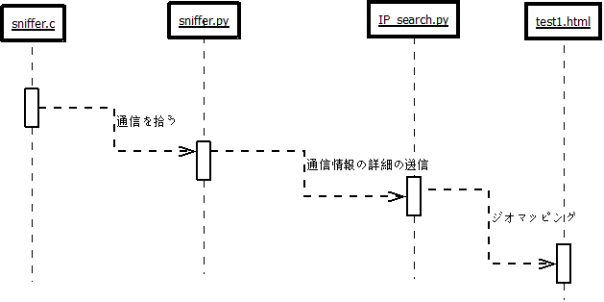
プログラムの流れ(シーケンス図)

Slide 6
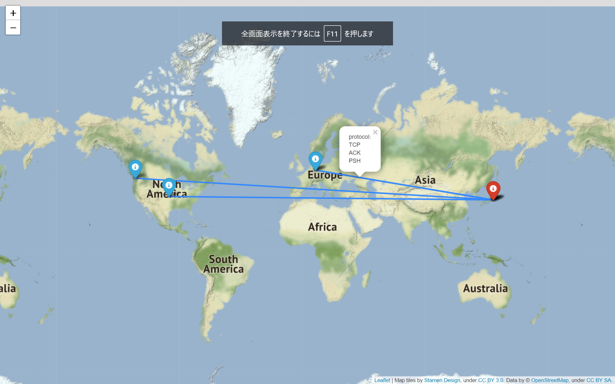
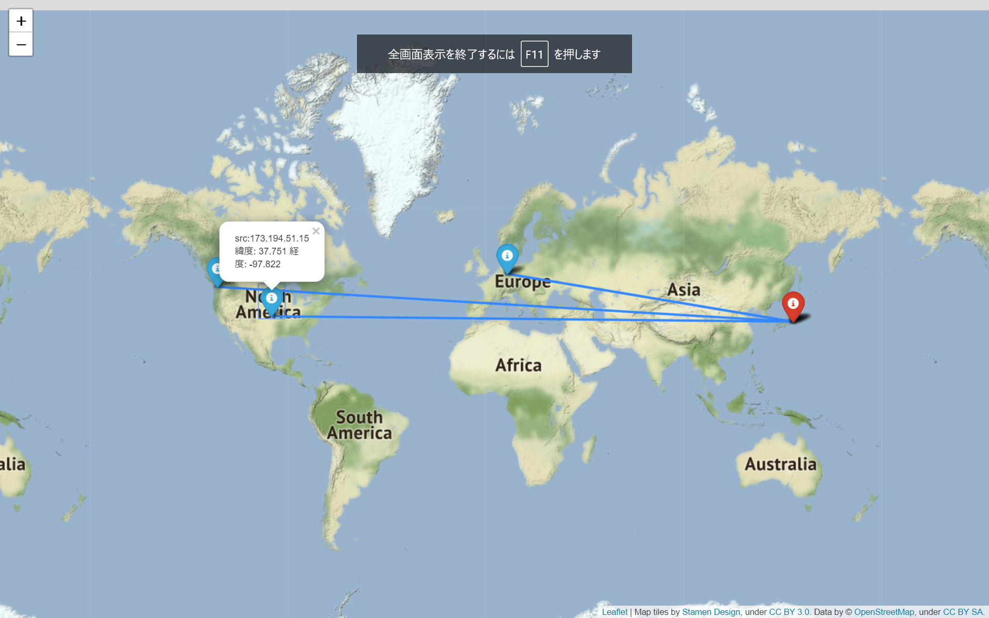
動作例

Slide 7
アピールポイント
Sniffするインターフェースは稼働しているものを自動検知
Cのプログラムの方でIPヘッダの長さを計算してくれるため、上位プロトコル(TCP, UDP, など)を自動で判別する
->TCPならフラグ(URG SYN ACK FIN RST PSH)も判別する
->UDPならデータ長
通信内容を一意に管理し、送信者(src)及び送信先(dst)のIPから通信の方向が見えるように線を引いて視覚化. 引かれた線は通信プロトコルの情報を保持.
ライブラリ依存が少ない. Folium, geoip2の地理DBのみ

Slide 8
苦労した点
動作環境が異なる(LinuxとWin10)ため、Linuxで動くプログラムがWin10だと動かない
->未解決. Winpcapを使っていないためだと考えられる.
2人が個別で制作したプログラムを統合させる際に苦労した
->githubで共有することでほぼ解決
httpヘッダ(GET, POST, PUTやcontent-type)の判別には未対応

Slide 9
今後の展望
DBが無料版のGeoIP2であると、詳細の緯度経度が登録されておらず、完璧に正確な場所をマッピングすることはできなかった。例：電大の場所が新宿（ ＾ω＾）・・・
動的な変化に対応できないため(HTML)、動的な変化を表示し続けられるようなものを制作できるとよりよいと感じた。また、パケット通信量が表示出来たらよかった。
スニッフィング結果はPythonからリアルタイムで取得出来ているため、マッピングを辞めてWiresharkのようにパケット長やセグメントなどをGUIで表示すると楽しいかも (コンソール上ではtcpdumpのようにバリバリ動く)

